Slide 1
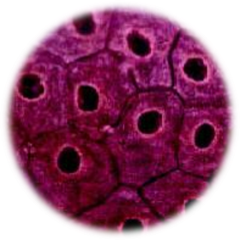
ΚΥΤΤΑΡΟ
ΟΛΟΙ ΟΙ ΖΩΝΤΑΝΟΙ ΟΡΓΑΝΙΣΜΟΙ, ΑΝΕΞΑΡΤΗΤΑ ΑΠΟ ΤΟ ΜΕΓΕΘΟΣ ΤΟΥΣ, ΑΠΟΤΕΛΟΥΝΤΑΙ ΑΠΟ ΕΝΑ Ή ΠΕΡΙΣΣΟΤΕΡΑ ΚΥΤΤΑΡΑ
ΤΟ ΚΥΤΤΑΡΟ ΕΊΝΑΙ Η ΜΙΚΡΟΤΕΡΗ ΜΟΝΑΔΑ ΖΩΗΣ

Slide 2
ΟΡΓΑΝΙΣΜΟΙ
ΜΟΝΟΚΥΤΤΑΡΟΙ
ΜΟΝΟ ΈΝΑ ΚΥΤΤΑΡΟ
ΑΜΟΙΒΑΔΑ
ΠΟΛΥΚΥΤΤΑΡΟΙ
ΠΟΛΛΑ ΚΥΤΤΑΡΑ
ΖΩΑ, ΑΝΘΡΩΠΟΙ, ΔΕΝΤΡΑ,ΦΥΤΑ
ΔΕΝ ΕΊΝΑΙ ΌΛΑ ΤΑ ΚΥΤΤΑΡΑ ΙΔΙΑ
ΔΕΝ ΕΧΕΙ ΠΟΤΕ ΣΤΑΘΕΡΟ ΣΧΗΜΑ

Slide 3
ΚΥΤΤΑΡΑ
ΚΥΤΤΑΡΙΚΗ ΜΕΜΒΡΑΝΗ : ΠΡΟΣΛΗΨΗ ΚΑΙ ΑΠΟΒΟΛΗ ΟΥΣΙΩΝ
ΚΥΤΤΑΡΟΠΛΑΣΜΑ : Ο ΧΩΡΟΣ ΑΝΑΜΕΣΑ ΣΤΗΝ ΚΥΤΤΑΡΙΚΗ ΜΕΜΒΡΑΝΗ ΚΑΙ ΣΤΟΝ ΠΥΡΗΝΑ. ΕΧΕΙ ΟΡΓΑΝΙΔΙΑ. ΕΚΕΙ ΥΠΑΡΧΟΥΝ ΜΙΤΟΧΟΝΔΡΙΑ ΠΟΥ ΔΙΝΟΥΝ ΕΝΕΡΓΕΙΑ
ΠΥΡΗΝΑΣ :ΕΧΕΙ ΤΟ DNA, TO ΓΕΝΕΤΙΚΟ ΥΛΙΚΟ

Slide 4
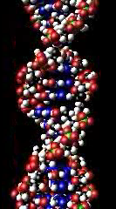
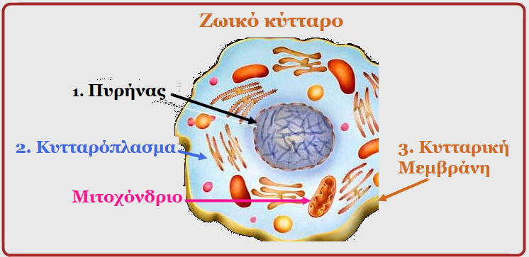
DNA

Slide 5
ΦΥΤΙΚΑ ΚΥΤΤΑΡΑ
ΕΧΟΥΝ ΌΛΑ ΤΑ ΠΑΡΑΠΑΝΩ
ΚΥΤΤΑΡΙΚΟ ΤΟΙΧΩΜΑ : ΚΑΝΕΙ ΤΟ ΚΥΤΤΑΡΟ ΣΤΑΘΕΡΟ ΚΑΙ ΔΙΝΕΙ ΣΤΟ ΦΥΤΟ ΑΚΑΜΨΙΑ. ΕΊΝΑΙ ΕΞΩ ΑΠΌ ΤΗΝ ΚΥΤΤΑΡΙΚΗ ΜΕΜΒΡΑΝΗ
ΧΥΜΟΤΟΠΙΑ:
ΑΠΟΘΗΚΕΥΤΙΚΟΣ ΧΩΡΟΣ
ΧΛΩΡΟΠΛΑΣΤΕΣ:ΕΧΟΥΝ ΧΛΩΡΟΦΥΛΛΗ. ΔΙΝΕΙ ΠΡΑΣΙΝΟ ΧΡΩΜΑ ΣΤΑ ΦΥΤΑ ΚΑΙ ΕΚΕΙ ΓΙΝΕΤΑΙ Η ΦΩΤΟΣΥΝΘΕΣΗ

Slide 6
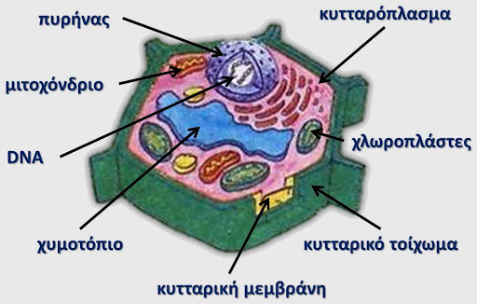

Slide 7
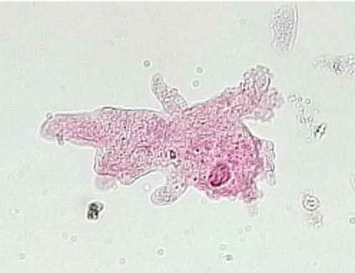
ΜΟΝΟΚΥΤΤΑΡΟΙ
ΤΟ ΚΥΤΤΑΡΟ ΟΔΗΓΕΙ ΣΤΗΝ ΚΙΝΗΣΗ, ΤΡΟΦΗ, ΑΝΑΠΑΡΑΓΩΓΗ κ.α.
ΚΑΠΟΙΟΙ ΕΙΝΙΑ ΧΡΗΣΙΜΟΙ ( ΓΙΑ ΠΑΡΑΣΚΕΥΗ ΓΙΑΟΥΡΤΙΟΥ ΚΑΙ ΕΜΒΟΛΙΟΥ), ΚΑΠΟΙΟΙ ΒΛΑΒΕΡΟΙ

